Slide 1
Circuite și Dispozitive Electronice
Tema 4 – Tranzistoare bipolare. Tipuri. Caracteristici. Conexiuni. Utilizare.
Scopul: de a face cunoștință cu tipuri și simbolurile tranzistoarelor bipolare. Principiul de funcţionare. Circuite echivalente pentru analiza tranzistorului bipolar în c.c. Montaje cu tranzistoare bipolare. Caracteristicile statice ale tranzistorului bipolar. Circuite de polarizare. Procedee neliniare pentru stabilizarea punctului static de funcţionare.
Conf.univ. dr. Cretu Vasilii

Slide 2
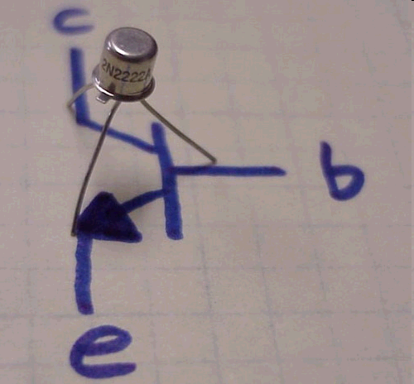
Tranzistorul bipolar este un dispozitiv electronic activ cu trei terminale: emitorul (E), baza (B) şi colectorul (C). Aceste trei terminale sunt plasate pe trei regiuni semiconductoare de conductibilitate diferită (p sau n) ale aceluiaşi cristal semiconductor (în general germaniu – Ge sau siliciu – Si). Denumirea de tranzistor bipolar provine de la următoarea caracteristică: conducţia este asigurată de două tipuri de purtători de sarcină de polaritate diferită (electroni şi goluri).
William Shockley – fizician american, laureat al premiului Nobel în 1956 împreună cu J. Bardeen şi W.H Brattain. Au pus la punct tehnologia tranzistorului.

Slide 3
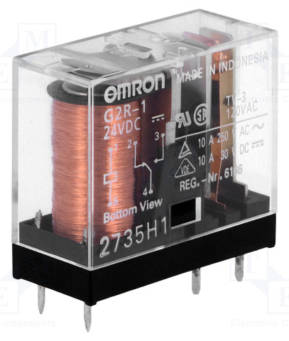
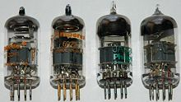
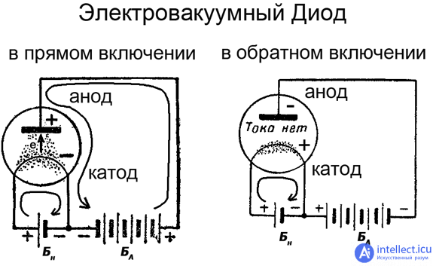
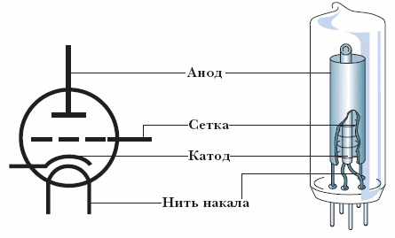
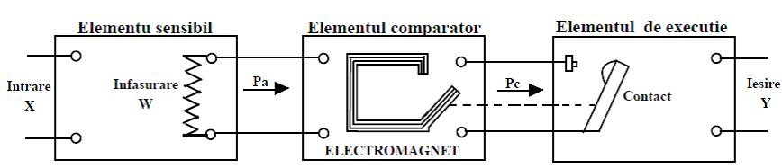

Slide 4
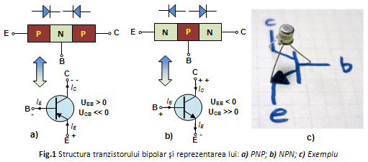
Informatii generale
  Tranzistor bipolar - un cristal din două joncțiuni p-n interconectate, constând din trei zone cu tipuri diferite de conductibilitate electrică, potrivite pentru amplificarea puterii.
  Există tranzistoare de conducție directă (p-n-p) și inversă (n-p-n).

Slide 5
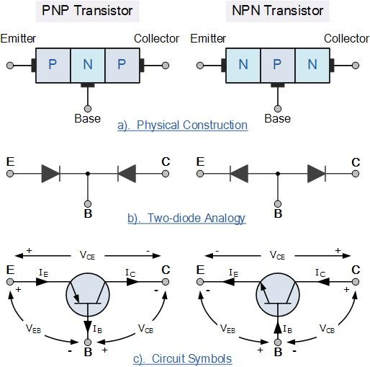
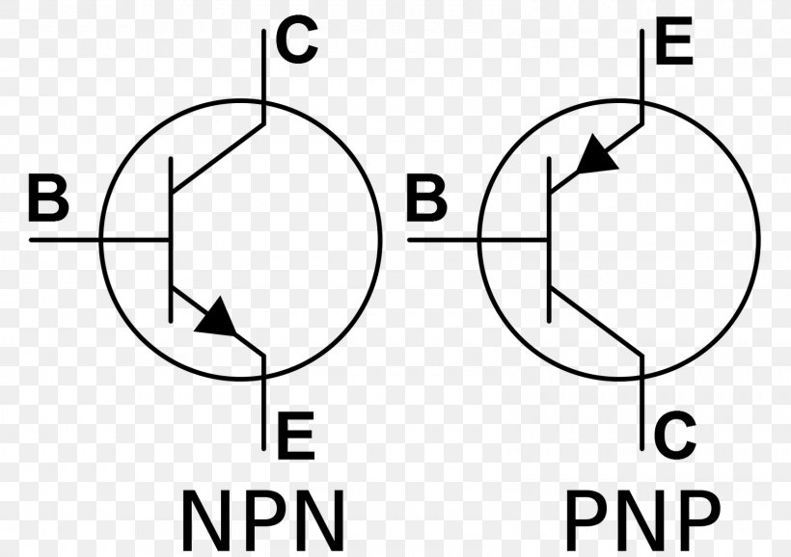
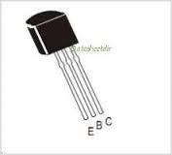
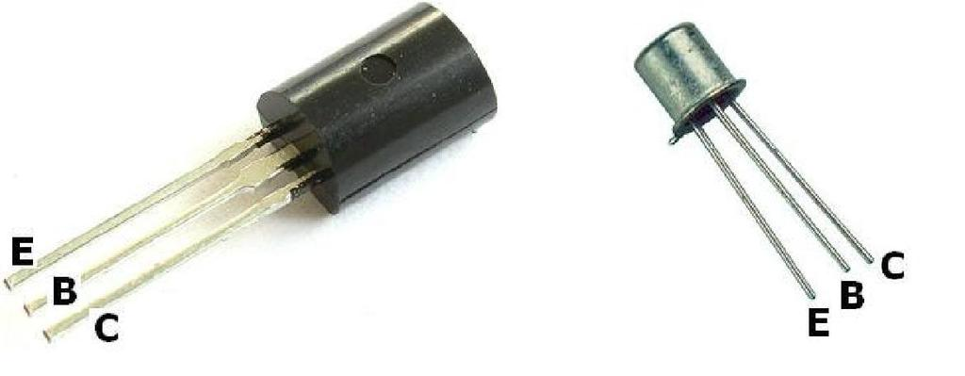

Slide 6
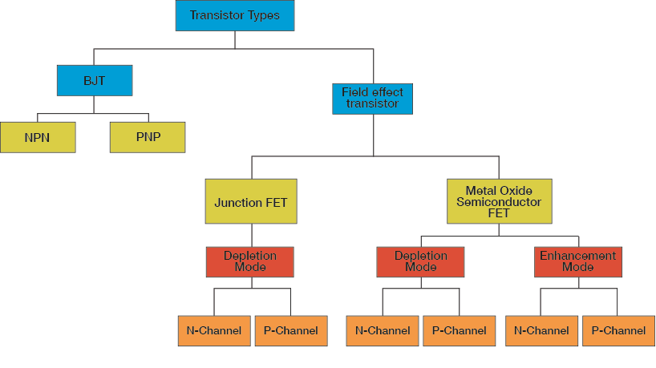
Clasificarea tranzistoarelor

Slide 7
Clasificarea tranzistoarelor
Tranzistori de putere mică, până la 100 mW
Tranzistori de putere medie, de la 0,1 până la 1 W
Tranzistori de putere (mai mult de 1 W)
Tranzistori de frecvență joasă – până la 3 MHz
Tranzistori de frecvență medie – de la 3 până la 30 MHz
Tranzistori de frecvență înaltă – de la 30 până la 300 MHz
Tranzistori de frecvență ultraînaltă – mai mult de 300 Mhz

Slide 8
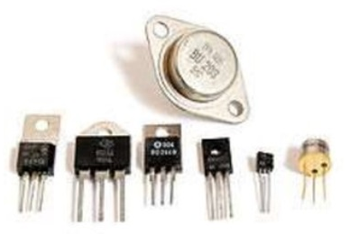
Clasificarea tranzistoarelor
Tranzistori discreți:
  Cu carcasă:
    Pentru montare liberă
    Pentru instalarea pe radiator
    Pentru sistem de lipire automatizat
  Fără carcasă
Tranzistori în componența schemelor integrate

Slide 9
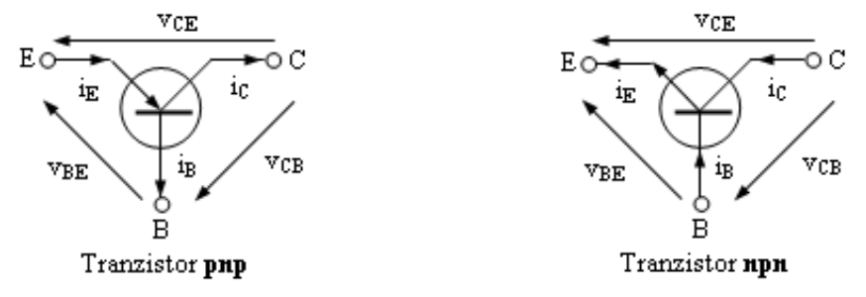
Mărimile electrice ce caracterizează un TB
Asimilând tranzistorul cu un nod de circuit, se poate scrie că: i_{E} = i_{C} + i_{B} (1); U_{CE} = U_{BE} + U_{CB} (2)
Ţinând cont de relaţiile de mai sus cele şase mărimi electrice ce caracterizează un TB va rezulta că doar patru dintre ele sunt independente (doi curenţi şi două tensiuni). Pentru a alege cele patru mărimi independente este nevoie de un criteriu acesta fiind oferit de tipul conexiunii în care se află TB privit ca un cuadripol.

Slide 10
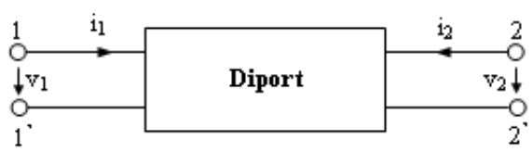
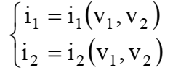
Conexiunile tranzistorului. Tipuri de caracteristici
Un diport (cuadripol) este caracterizat de patru mărimi, două de intrare şi două de ieşire.
Cum diportul (care poate fi văzut ca o “cutie neagră”, în care se poate imagina că se află orice dispozitiv sau circuit electric, cu o
schemă oricât de complexă) este caracterizat prin patru borne iar tranzistorul are doar trei, una din ele trebuie să fie comună atât intrării cât şi ieşirii. Borna comună defineşte conexiunea TB.
Descrierea funcţionării cuadripolului constă în determinarea curenţilor atunci când se cunosc valorile tensiunilor. Curenţii de la intrarea, respectiv de la ieşirea cuadripolului, se vor exprima fiecare în funcţie de cele două tensiuni, adică:
Mărimile de ieşire (curenţii i1 şi i2) sunt funcţii de două variabile, adică din punct de vedere grafic cuadripolul (deci şi tranzistorul) este descris de două familii de caracteristici, sub forma unor suprafeţe. În practică se folosesc trei dintre caracteristicile posibile (curbe de nivel pe suprafeţele respective), şi anume:
Caracteristica de intrare i₁ = i₁(v₁) ; v₂ = Constant
Reprezintă dependenţa curentului de intrare funcţie de tensiunea de intrare, pentru diverse valori constante ale tensiunii de ieşire.
Caracteristica de transfer i₂ = i₂ (v₁) ; v₂ = Constant
Reprezintă dependenţa curentului de ieşire funcţie de tensiunea de intrare, pentru diverse valori constante ale tensiunii de ieşire
Caracteristica de ieşire i₂ = i₂ (v₂) ; v₁ sau i₁ = Constant
Reprezintă dependenţa curentului de ieşire funcţie de tensiunea de ieşire, pentru
diverse valori constante ale curentului (tensiunii) de intrare.

Slide 11
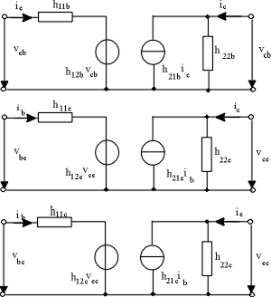
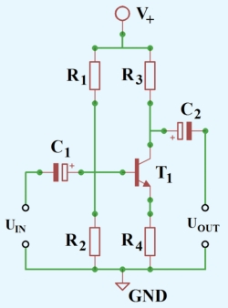

Slide 12
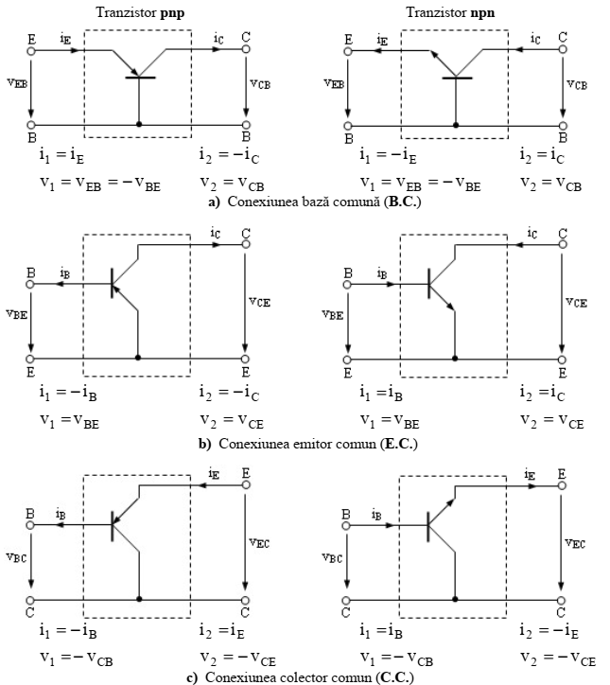
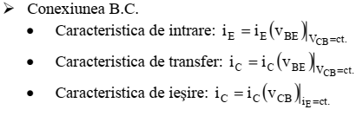
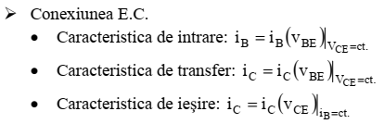
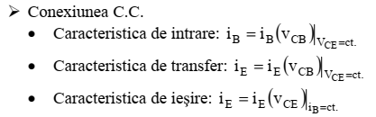

Slide 13

PRINCIPIUL DE FUNCŢIONARE
Generalităţi
Funcţionarea unui tranzistor (într-un circuit oarecare) poate fi înţeleasă doar dacă este foarte clară comportarea acestuia:
în regim static (la bornele tranzistorului se aplică tensiuni continue);
în regim dinamic (la intrarea tranzistorului văzut ca un diport apare un semnal de comandă (sinusoidal sau impuls), sub forma unui curent sau a unei tensiuni, semnal ce se suprapune peste o tensiune continuă preexistentă).
Curentul de emitor şi cel de colector sunt aproximativ egali:
În regim static, curentul de bază este mult mai mic decât curentul de colector:
Unde β_{F} este amplificarea în curent la semnale mari, fiind o mărime ce depinde de tranzistor.
Tranzistoarele de mică putere sunt caracterizate de valori mari ale lui β_{F} (de ordinul sutelor), iar cele de putere medie sau mare prezintă valori mai mici (de ordinul zecilor) ale acestui parametru.
Trebuie subliniată dispersia mare a parametrului β_{F}, chiar pentru tranzistoare făcând parte din aceeaşi familie.

Slide 14
În regim dinamic, variaţia curentului de bază este mult mai mică decât variaţia сurentului de colector:
h₂₁ (sau h_{fe} ) este amplificarea în curent la semnale mici cu ieşirea în scurtcircuit
În funcţionarea normală a unui tranzistor joncţiunea emitor-bază este polarizată direct, iar cea colector-bază polarizată invers. Specificitatea tranzistorului este cuplarea electrică a acestor două joncţiuni pn.
Constructiv, trebuie îndeplinite două condiţii :
Joncţiunea emitor-bază trebuie să fie puternic asimetrică: p⁺n în cazul
tranzistoarelor pnp şi n⁺p în cazul tranzistoarelor npn (adică zona puternic dopată
este emitorul).
Baza trebuie să fie subţire (îngustă) în comparaţie cu lungimea de difuzie L_{p} a
purtătorilor majoritari din emitor ce ajung în bază, astfel încât cea mai mare parte
dintre ei să fie captaţi de colector.

Slide 15
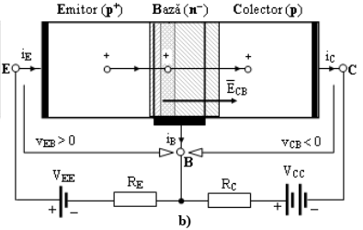
Funcţionarea tranzistorului pnp
Regimul activ normal Un TB se află în a cest regim de funcţionare dacă joncţiunea EB este polarizată direct, iar joncţiunea CB este polarizată invers. În cazul TB de tip pnp rezultă: U_{EB} > 0 ; U_{CB} < 0
Datorită polarizării directe a joncţiunii EB, lungimea de difuzie corespunzătoare acesteia se va micşora. De asemenea, datorită polarizării inverse a joncţiunii CB, lungimea de difuzie corespunzătoare acesteia se va mări, rezultând astfel suprapunerea lor pe o anumită zonă. Aceasta este semnificaţia noţiunii de bază subţire, menţionată în paragraful anterior.
În acest mod, purtătorii majoritari de sarcină electrică injectaţi în bază din emitor datorită polarizării directe a joncţiunii EB (goluri în cazul TB de tip pnp) ajung sub influenţa câmpului electric E_{CB} ce se produce în joncţiunea CB de către tensiunea U_{CB}, ce o polarizează invers. Acest câmp electric acţionează asupra purtătorilor de sarcină cu forţe electrostatice F = qE_{CB} , unde q = e în cazul golurilor, respectiv q = -e în cazul electronilor. Aceste forţe sunt orientate astfel încât să imprime purtătorilor de sarcină o deplasare spre colector.
Traversarea bazei (de fapt a joncţiunii CB, polarizată invers) de către purtătorii de sarcină electrică dintr-un TB funcţionând în RAN se numeşte efect de tranzistor.
Cantitativ, acest transfer este controlat de către valoarea tensiunii u_{EB}. După cum se poate constata cu uşurinţă, manifestarea acestui efect este o consecinţă a construcţiei tranzistorului, în special a faptului că baza este “subţire”. Datorită faptului că regiunea emitorului este mai puternic dopată (p+) faţă de cea a bazei, în curentul i_{E} predomină purtătorii majoritari injectaţi (prin difuzie) din emitor în bază (golurile în cazul TB de tip pnp). Purtătorii minoritari din bază (în cazul TB de tip pnp, atât
golurile existente înaintea polarizării cât şi golurile ce au difuzat din emitor) se vor deplasa spre colector, generându-se astfel un curent i_{C} (curent de colector), care este aproximativ egal cu cel de emitor: i_{C} ≈ i_{E}

Slide 16
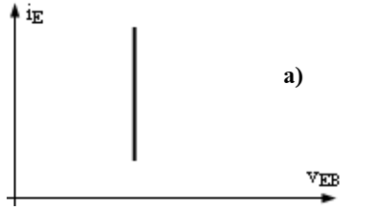
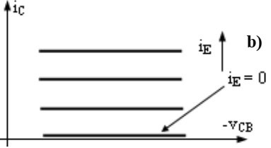
joncţiunea EB (polarizată direct) poate fi asemănată cu o diodă polarizată direct. În schimb joncţiunea CB nu poate fi comparată cu o diodă polarizată invers, deoarece într-o astfel de situaţie prin diodă ar circula un curent (invers) de valoare foarte mică, în nici un caz i_{C} ≈ i_{E} .
Un TB nu este echivalent cu două diode legate
La definirea TB s-a amintit faptul că două tipuri de purtători asigură conducţia (goluri şi electroni). Explicaţia de mai sus accentuează doar faptul că în cazul tranzistorului de tip pnp curentul este în majoritate format din goluri. Din comparaţia joncţiunii emitor bază cu o diodă polarizată direct rezultă că: u_{EB} ≈ ct. cu valori tipice de ordinul 0,6 – 0,7V pentru Si şi 0,2 – 0,3V pentru Ge. Dar privind tranzistorul ca un dispozitiv semiconductor putem afirma că căderea de tensiune pe joncțiunile tranzistorului în regim de saturație nu este mai mare decît 0,4V pentru Si.
Caracteristici ideale aletranzistorului pnp
a) Caracteristica ideală de intrare
b) Caracteristica ideală de ieşire

Slide 17
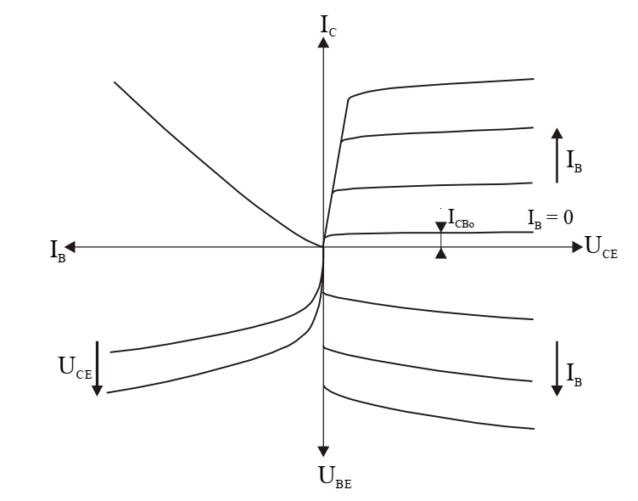

Slide 18
Regimul activ invers un T.B se află în a cest regim de funcţionare dacă joncţiunea CB este polarizată direct, iar joncţiunea EB este polarizată invers. În cazul TB de tip pnp rezultă: u_{EB} < 0 ; u_{CB} > 0
În această situaţie, din punct de vedere calitativ, fenomenele vor fi asemănătoare cu cele descrise la funcţionarea TB în RAN, joncţiunile CB şi EB schimbându-şi rolurile între ele. Rezultă că prin TB va circula un curent în sens opus faţă de funcţionarea în RAN, datorat purtătorilor de sarcină injectaţi în bază prin difuzie din colector şi transportaţi în emitor datorită câmpului electric ce polarizează invers joncţiunea EB.
Din punct de vedere cantitativ însă, fenomenele diferă sensibil.
Astfel, datorită modului de dopare specific celor două joncţiuni (regiunea colectorului are dopare medie), curentul ar fi mult mai mic faţă de cel obţinut la funcţionarea în RAN, în aceleaşi condiţii de polarizare.
În al doilea rând, datorită modului de dopare, joncţiunea EB nu suportă tensiuni inverse mari (majoritatea TB au tensiunea de străpungere a joncţiunii EB de ordinal 5 – 6V), astfel că acest regim de lucru este posibil numai în cazul funcţionării cu tensiuni de alimentare de valori mici.
În consecinţă, regimul activ invers nu este utilizat în aplicaţii practice.
Tranzistorul este un dispozitiv ce a fost gândit şi construit în scopul de a asigura o conducţie controlată şi unidirecţională. Din acest motiv, nu funcţionarea în regimul activ invers a constituit preocuparea proiectanţilor. Posibilitatea existenţei acestui regim de lucru este o consecinţă a structurii constructive a TB şi are o semnificaţie pur teoretică.

Slide 19
Regimul de saturaţie Un TB funcţionează în regim de saturaţie dacă ambele joncţiuni sunt polarizate direct. În cazul TB de tip pnp rezultă:
u_{EB} < 0 ; u_{CB} ≤ 0
Ca urmare a polarizării directe a ambelor joncţiuni, va fi favorizată difuzia. În acest mod, în bază va avea loc o injecţie masivă de purtători majoritari de sarcină (goluri în cazul de faţă), atât din din emitor cât şi din colector.
Aceşti purtători de sarcină intră sub influenţa câmpului electric.
E_{EC} = E_{EB} + E_{BC}
ce rezultă între colector şi emitor ca urmare a polarizării joncţiunilor. căderea de tensiune între emitor şi colector este
u_{EC} = u_{EB} - u_{BC}
câmpurile electrice E_{EB} şi E_{BC} vor avea sensuri opuse, astfel că în principiu câmpul E_{EC} poate avea orice orientare, imprimând purtătorilor de sarcină din bază deplasări corespunzătoare. Rezultă că printr-un TB ce funcţionează în acest regim de lucru curentul (i_{C} ≈ i_{E} ) poate avea oricare din cele două sensuri posibile.

Slide 20
Totuşi, se impun următoarele precizări:
Tensiunea u_{EC} ,are o valoare mică, astfel că valoarea curentului prin tranzistor va fi stabilită de rezistenţa de sarcină conectată în colector (şi/sau în emitor). Nu toţi purtătorii de sarcină din bază vor participa la acest curent (a nu se uita faptul că faţă de RAN există mai mulţi purtători în bază, iar valoarea curentului nu creşte semnificativ), astfel că vor exista purtători de sarcină ce staţionează în bază (aşa numiţii purtători în exces sau sarcina stocată). Aceştia creează probleme la blocarea TB, deoarece trebuie evacuaţi din bază, fenomen ce nu se desfăşoară instantaneu. Rezultă o creştere a timpului de blocare, ceea ce este inacceptabil în cele mai multe aplicaţii.
Cea mai simplă metodă de a micşora timpul de evacuare a sarcinii stocate în bază este de a micşora numărul de purtători ce stagnează în bază. Acest lucru este obtenabil prin polarizarea joncţiunii CB la limita intrării în conducţie, de obicei cu u_{BC}=0 sau chiar uşor pozitivă, ceea ce limitează substanţial difuzia purtătorilor de sarcină din colector în bază.
În aceste condiţii, este evident că purtătorii de sarcină se vor deplasa spre colector (ca şi la funcţionarea în RAN). Sensul curentului va fi acelaşi, deoarece purtătorii de sarcină sunt golurile, adică sarcini pozitive.

Slide 21
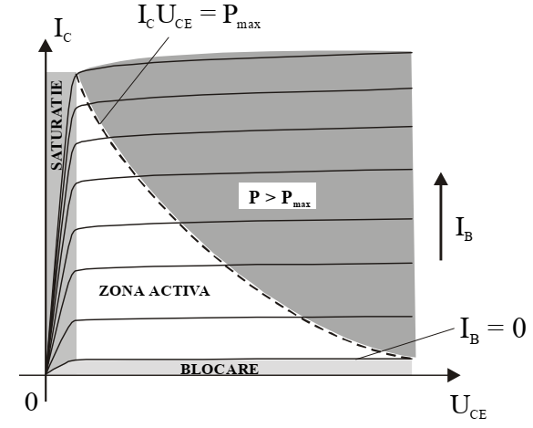
Regimul de blocare (tăiere)
Un TB “funcţionează” în regim de blocare (este blocat sau tăiat) dacă ambele joncţiuni sunt polarizate invers. În cazul TB de tip pnp rezultă:
u_{EB} > 0 ; u_{CB} > 0
Ca urmare a polarizării inverse a ambelor joncţiuni, nu va avea loc difuzia de purtători de sarcină în bază. Fenomenele sunt asemănătoare cu cele specifice unei joncţiuni pn în regim de polarizare inversă, astfel că prin structură va circula un curent neglijabil, cu (cel puţin 3) ordine de mărime mai mic decât în regimurile de conducţie (RAN sau saturaţie)
Putem sintetiza regimurile de funcţionare ale tranzistorului bipolar în felul următor:
• regimul blocat jE şi jC - blocate,
I_{C} = 0, U_{CE} = E_{c}
• regimul în zona activă jE – conducţie, jC – blocată,
I_{C} ≠0, U_{CE}= 5 → 0,2 V
• regimul saturat: jE şi jC – conducţie,
I_{C} ≠ 0, U_{CE} = 0,1− 0,2V = U_{CEsat}

Slide 22
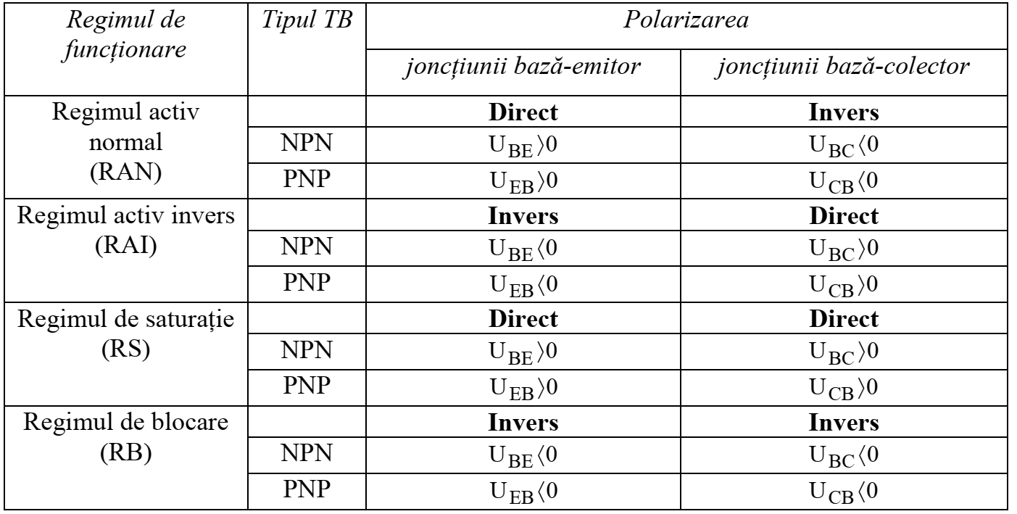

Slide 23
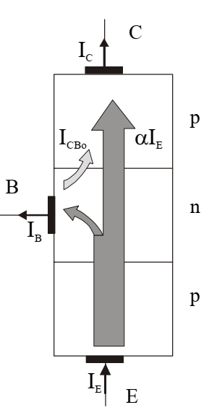


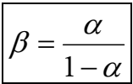

Polarizarea tranzistorului bipolar
Polarizarea cu divizor de tensiune în bază
Pentru a funcţiona în zona activă şi a fi folosit într-o schemă de amplificare de exemplu, joncţiunile tranzistorului bipolar trebuie polarizate în curent continuu astfel încât joncţiunea emitoare să fie polarizată direct iar joncţiunea colectoare să fie polarizată invers. Polarizarea se face de la o singură sursă de alimentare, existând mai multe scheme folosite în acest scop. Una dintre cele mai utilizate scheme de polarizare în curent continuu este cea cu divizor de tensiune în baza tranzistorului Practic, problema se pune în felul următor: cunoaştem tipul de tranzistor folosit şi dorim polarizarea joncţiunilor sale astfel încât el să lucreze într-un anumit punct static de funcţionare. Evident, se cunoaşte şi tensiunea de alimentare folosită. Pentru calcularea valorilor rezistenţelor din circuitul de polarizare se folosesc pe de o parte ecuaţiile de legătură dintre curenţii care intră şi ies din tranzistor, în care se poate neglija influenţa
curentului I_{CBo} mult mai mic decât ceilalţi curenţi:
Fracţiunea din curentul de emitor care contribuie la formarea curentului de colector este notată cu α. α se numeşte factor de curent şi valorile lui sunt foarte apropiate de 1: α ≅ 0,97 - 0,99 .
Curentul αI_{E} împreună cu curentul de purtători minoritari, I_{CBo}, care traversează joncţiunea colectoare polarizată invers, vor forma curentul de colector, I_{C}. Astfel, pot fi scrise următoarele relaţii între curenţii măsurabili: Coeficientul de multiplicare a curentului de bază se notează cu β şi se numeşte factor de amplificare statică (sau factor de amplificare a curentului continuu) şi este supraunitar: De aici se poate vedea că tranzistorul bipolar este un
element activ comandat în curent. Deoarece curentul de purtători minoritari I_{CBo} este foarte mic (sub 1µA), în practică se poate folosicu bună aproximaţie relaţia I_{C} ≅ βI_{B}

Slide 24
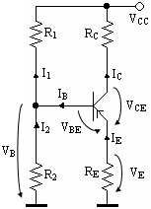
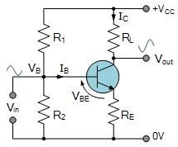
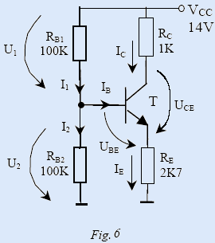
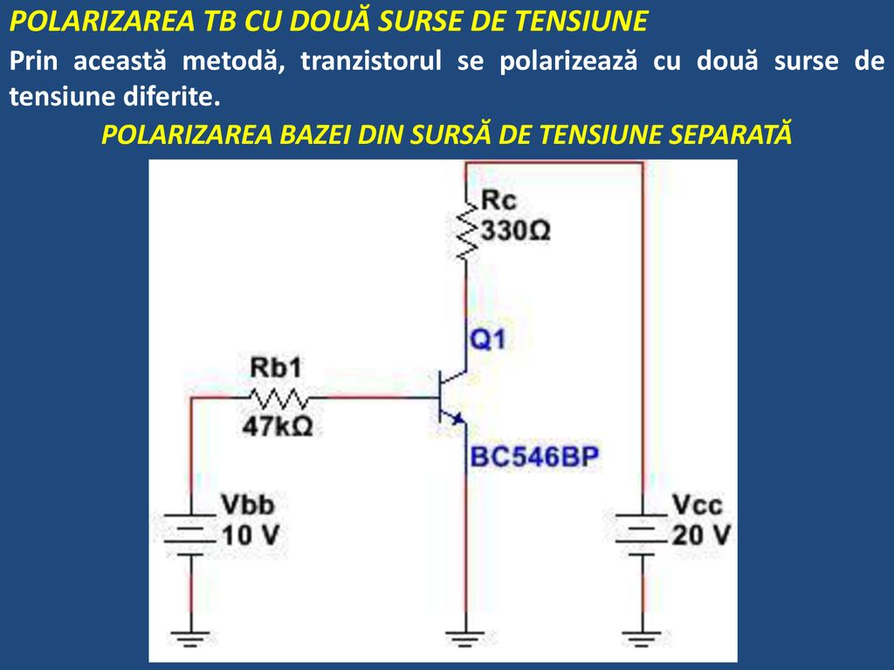
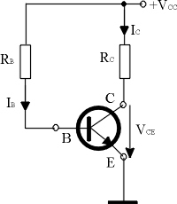

Slide 25

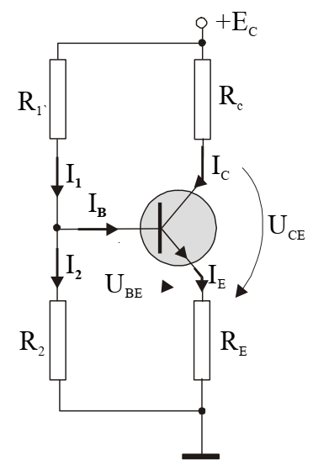






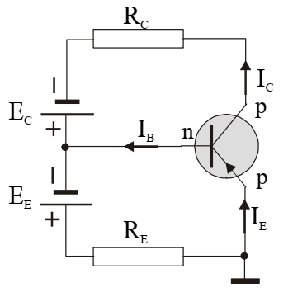
ecuaţiile pe care le scriem pe baza aplicării legilor lui Kirchhoff în circuitul de polarizare:
Desigur, pare destul de complicată rezolvarea unui sistem de şapte ecuaţii în care s-ar putea să avem mai mult decât şapte necunoscute. Practic însă lucrurile se pot simplifica dacă ştim cam în ce domenii de valori trebuie să se încadreze valorile rezistenţelor din circuitul de polarizare. Iată care sunt acestea:
R1, zeci – sute de kΩ
R2, kΩ –zeci de kΩ
Rc < 10kΩ
R_{E}≅1/10 * E_{c}/I_{C}, sute de Ω - kΩ

Slide 26

Valorile rezistenţelor R₁ şi R₂ sunt mai mari decât ale celorlalte pentru a consuma cât mai puţin curent de la sursa de alimentare, dar totodată ele trebuie să asigure polarizarea bazei astfel încât joncţiunea emitor să fie în stare de conducţie (uzual 0,65V pentru Si).
Valoarea rezistenţei R_{E} trebuie să fie cât mai mică posibil pentru a consuma cât mai puţin. Teoretic ea poate să lipsească şi emitorul să fie conectat direct la masă. Practic însă ea este necesară pentru stabilizarea termică a punctului static de funcţionare.
Valoarea rezistenţei din colectorul tranzistorului, Rc, reprezintă şi sarcina tranzistorului atunci când acesta lucrează ca element activ în circuitele de amplificare sau prelucrare de semnale. Valoarea ei maximă este limitată de condiţia de conducţie a tranzistorului. Pentru o valoare prea mare, căderea de tensiune pe ea poate fi atât de mare la un curent de colector mic încât să nu permită trecerea tranzistorului în stare de conducţie.
De cele mai multe ori, pentru a putea rezolva sistemul de ecuaţii al circuitului de polarizare vom fi nevoiţi ca valoarea uneia dintre rezistenţe să o alegem pe baza observaţiilor de mai sus.
Presupunem că avem un tranzistor cu β = 100, pe care dorim să-l polarizăm în curent continuu astfel încât el să lucreze în zona activă având IC = 2mA, UCE = 5V şi UEB = 0,65V. Tensiunea de alimentare este E_{C} = 10V. Neglijând curentul rezidual prin joncţiunea bază-colector, din ecuaţia putem calcula curentul de bază:

Slide 27

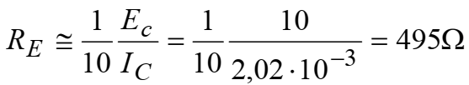


În sfârşit poate fi calculată valoarea rezistenţei
R1:
Cunoscând curentul de bază, calculăm curentul de emitor:
Rezistenţa de emitor o putem calcula din relaţia recomandată anterior:
Având în vedere valorile standardizate ale rezistenţelor de uz general, vom alege următoarele valori pentru cele patru rezistenţe de polarizare ale tranzistorului: R_{C} = 2kΩ, R_{E} = 500Ω, R₁ = 47kΩ şi R₂ = 10kΩ.
calculăm valoarea rezistenţei din colectorul tranzistorului:
Potenţialul bazei faţă de masă, VB = I2R2, putem să-l calculăm din ecuaţia
Alegând pentru rezistenţa R₂ valoarea:
se poate calcula valoarea curentului I₂:

Slide 28


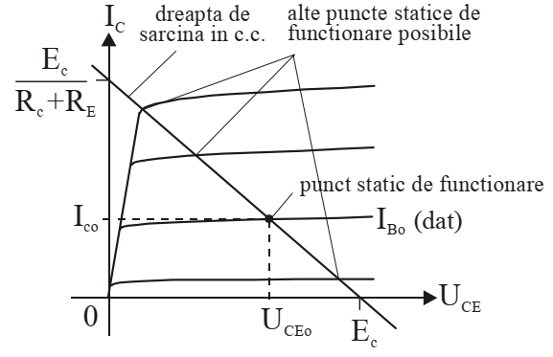
Ecuaţia
poate fi rescrisă în modul următor:
în care mărimile variabile sunt I_{C} şi U_{CE}, celelalte fiind constante. Ea reprezintă ecuaţia dreptei de sarcină în curent continuu şi va determina poziţia punctului static de funcţionare. Din figura de mai jos se poate observa că dacă tensiunea de alimentare şi valorile rezistenţelor de polarizare sunt constante, poziţia punctului static de funcţionare poate fi schimbată modificând mărimea curentului de bază. Aşadar, punctul static de funcţionare al tranzistorului se mai poate defini ca fiind intersecţia dintre dreapta de sarcină în curent continuu şi caracteristica de ieşire corespunzătoare unui curent de bază prestabilit.

Slide 29
Stabilizarea termică a punctului static de funcţionare
Conductibilitatea electrică a materialelor semiconductoare este puternic dependentă de temperatura mediului în care acestea lucrează. O variaţie de temperatură determină o variaţie relativă mult mai mare a densităţii de purtători minoritari decât variaţia relativă a densităţii de purtători majoritari. De aceea, în cazul tranzistorului bipolar, o creştere a temperaturii va determina o creştere relativă semnificativă a curentului rezidual (curent de purtători minoritari) prin joncţiunea bază colector, I_{CBo}. Aceasta va determina creşterea curentului de colector care, la rândul ei va determina o creştere suplimentară a temperaturii joncţiunii, după care fenomenul se repetă ca o reacţie în lanţ, rezultând fenomenul de ambalare termică. Procesul poate fi sintetizat în următoarea diagramă:
Pentru stabilizarea termică a punctului static de funcţionare prezenţa rezistenţelor R_{E} şi R₂ în circuitul de polarizare a tranzistorului este obligatorie. Prezenţa divizorului de tensiune în baza tranzistorului asigură un potenţial relativ constant al bazei acestuia în raport cu masa, rezistenţele fiind mult mai puţin sensibile la variaţiile de temperatură decât
semiconductorii. Neglijând contribuţia curentului de bază, vom avea I_{C} = I_{E}. Aceasta însemnă că o creştere a curentului de colector, datorată creşterii temperaturii, va determina o creştere asemănătoare a curentului de emitor şi implicit o creştere a căderii de tensiune pe rezistenţa R_{E}. Deoarece potenţialul bazei faţă de masă este constant, tensiunea pe joncţiunea emitor va trebui să scadă. Scăderea lui U_{BE} va determina scăderea curentului de emitor, deci şi a celui de colector şi fenomenul se atenuează. Procesul poate fi sintetizat în următoarea diagramă:

Slide 30
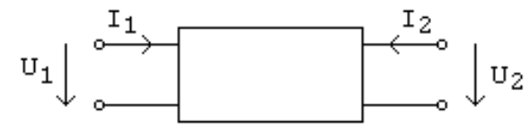
Reprezentarea circuitelor liniare prin parametri de cuadripoli
metoda este folosită în teoria circuitelor liniare, pentru simplificarea calculelor unui circuit complex, atunci cînd sînt cunoscute modele ale părţilor sale, iar mărimile interne ale acestor părţi nu interesează în calculele ulterioare. Circuitul este văzut ca o cutie neagră, al cărei model foloseşte numai mărimile măsurabile la borne. Această abordare are două avantaje:
- modelul este simplu, ceea ce reduce calculele atunci cînd el este folosit în modelarea unui circuit mai cuprinzător (spre exemplu, atunci cînd mai multe circuite sînt conectate în cascadă);
- modelul poate fi dedus experimental, simplu, pe baza mărimilor măsurate la borne.
Circuitul cu patru borne exterioare se numeşte cuadripol. De regulă, el este văzut ca un diport, adică un circuit cu două perechi de borne (la fiecare pereche, curentul de intrare printr-o bornă este egal cu cel de ieşire prin cealaltă bornă). Mărimile variabile sînt două tensiuni şi doi curenţi. Aceste mărimi pot fi reprezentate prin valorile instantanee, valorile efective sau valorile de vîrf

Slide 31
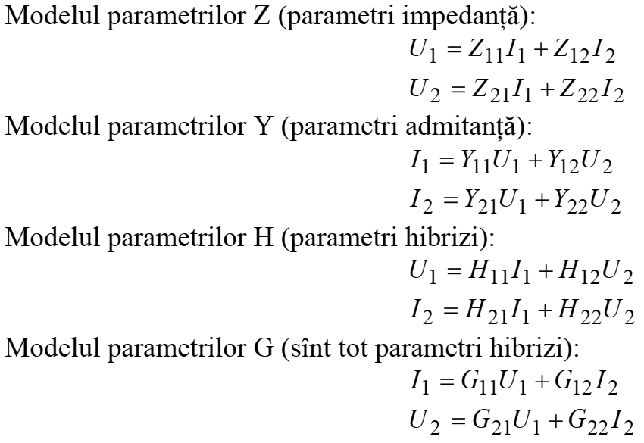
Funcţionarea circuitului poate fi descrisă prin două ecuaţii, care leagă cele patru mărimi. Două dintre acestea sînt considerate variabile independente, în timp ce celelalte două sînt variabilele dependente. Există şase moduri de a alege variabilele, dintre care numai patru sînt avantajoase:
Dacă cele patru modele prezentate descriu acelaşi circuit, ele sînt echivalente, în sensul că există relaţii de trecere de la un set de parametri la altul, care exprimă aceleaşi relaţii funcţionale.
Folosirea unuia sau altuia dintre modele este doar o problemă de comoditate a scrierii ecuaţiilor de circuit, pentru că nici un model nu este superior sau inferior celorlalte.
Spre exemplu, impedanţa Z11 se calculează prin raportul dintre U1 şi I1, măsurate cu portul 2 în
gol.
Valorile parametrilor pot fi deduse din măsurările la borne, în concordanţă cu ecuaţiile:

Slide 32
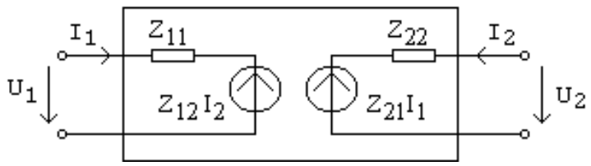
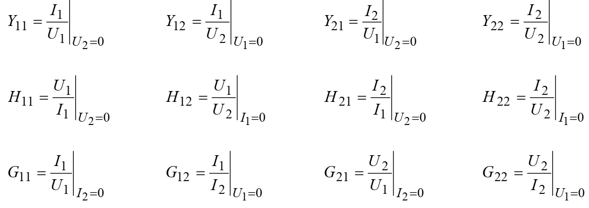
Modelele se folosesc pentru descrierea oricărui circuit liniar. Totuşi, dacă circuitul modelat are caracter activ, permiţînd propagarea unui semnal într-o direcţie preferenţială, atunci unul din porturi are semnificaţia de intrare (fie acesta portul 1) iar celălalt port este privit ca ieşire. În acest caz, parametrii circuitului sînt denumiţi, respectiv: impedanţa de intrare, impedanţa de transfer invers (de la curentul de ieşire la tensiunea de intrare), impedanţa de transfer direct (de la curentul de intrare la tensiunea de ieşire) şi impedanţa de ieşire. Un circuit echivalent cu cel modelat prin ecuaţiile (0.1), este cel din figura 0.2. Se observă prezenţa celor două generatoare comandate.
Similar cu modelul Z, se pot introduce ecuaţiile de definire a parametrilor în celelalte cazuri ca şi circuitele echivalente

Slide 33
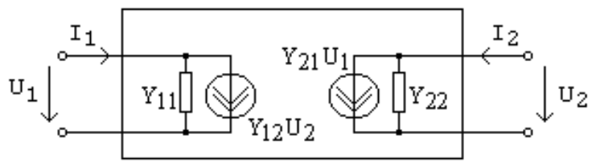
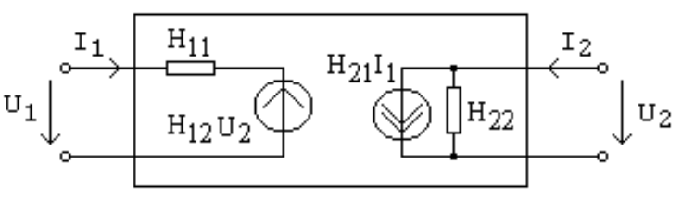
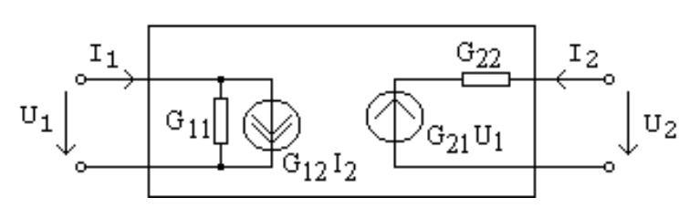
Simbolurile folosite pentru introducerea noţiunilor legate de cuadripoli, notate cu majuscule, corespund cu valori constante ale mărimilor tensiune şi curent. Totuşi, acest tip de model este aplicabil oricărui circuit liniar. În particular, sînt interesante următoarele cazuri particulare:
- regimul permanent sinusoidal, în care mărimile considerate sînt fie valorile efective fie amplitudinile semnalelor de la borne. Notaţiile se păstrează;
- regimul micilor abateri periodice, faţă de valorile din regimul static, în care mărimile considerate sînt amplitudinile abaterilor. În acest caz, este uzual ca simbolurile parametrilor de cuadripol şi indicii mărimilor variabile să fie notate cu minuscule.

Slide 34
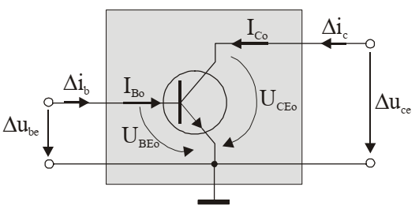
Regimul dinamic al tranzistorului bipolar
Am văzut că tranzistorul bipolar poate fi privit ca un cuadrupol pentru conexiunea emitor comun
În multe aplicaţii practice, la intrarea cuadrupolului se aplică un semnal variabil în timp (în particular el poate fi şi un semnal sinusoidal), tranzistorul fiind polarizat deja în curent continuu într-un punct de funcţionare static. Astfel, peste potenţialele statice (fixe) se vor suprapune şi potenţialele datorate câmpului variabil determinat de semnalul de intrare. Tranzistorul va fi supus simultan la două regimuri de
funcţionare: regimul static, pe care l-am analizat anterior şi regimul dinamic. Analiza regimului dinamic este o problemă complexă. Ea poate fi însă simplificată dacă facem următoarele presupuneri:
• pe toată durată aplicării semnalului variabil la intrare, punctul de funcţionare nu părăseşte porţiunea de caracteristică de transfer corespunzătoare zonei active de funcţionare.
• pe această porţiune caracteristica de transfer este liniară.
Deci, modelul pe care-l vom prezenta în continuare este unul liniar.
Tranzistor de tip npn în conexiune emitor comun, privit ca un cuadrupol.
Presupunem că el a fost polarizat în curent continuu într-un punct
static de funcţionare aflat în zona activă, caracterizat de valorile.: UBEo, IBo, UCEo şi ICo. Presupunem de asemenea că la intrarea cuadrupolului apare la un moment dat o variaţie a tensiunii dintre baza şi emitorul tranzistorului, ∆ube, datorată semnalului aplicat. Sensul săgeţii ne indică faptul ca la momentul considerat potenţialul variabil al bazei este mai mare decât cel al emitorului. Creşterea de potenţial se adaugă potenţialului static al bazei, ceea ce determină o creştere a curentului de bază cu valoarea ∆ib. Creşterea curentului de bază va determina creşterea curentului de colector cu valoarea ∆ic şi variaţia corespunzătoare, ∆uce, a tensiunii colector-emitor.

Slide 35



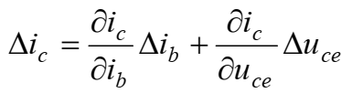
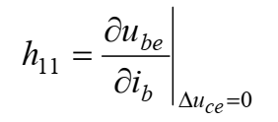
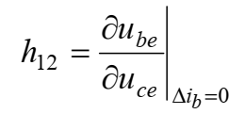




Vom considera, ca şi în cazul definirii parametrilor statici, drept variabile independente curentul de bază şi tensiunea colector-emitor, astfel încât vom avea funcţiile:
Diferenţiind cele două funcţii obţinem:
Pe baza ecuaţiilor de mai sus se definesc parametrii h, sau parametrii hibrizi, pentru regimul dinamic al tranzistorului bipolar:
Folosind aceşti parametrii, ecuaţiile anterioare devin:
Cele două ecuaţii reprezintă aplicarea legilor lui Kirchhoff pe intrarea, respectiv pe ieşirea cuadrupolului – tranzistor. Pornind de la ele poate fi construită schema electrică echivalentă

Slide 36

Analizând acestă schemă şi cunoscând relaţiile de definiţie a parametrilor hibrizi, se pot stabili semnificaţiile fizice ale acestora.
Le menţionăm în continuare, împreună cu ordinele lor de mărime:
h11 – impedanţa de intrare cu ieşirea în scurtcircuit, sute Ω - kΩ
h12 – factorul de transfer invers în tensiune cu intrarea în gol, 10⁻³ – 10⁻⁴
h21 – factorul de amplificare dinamic în curent cu ieşirea în scurt, 10¹ – 10²
h22 – admitanţa de ieşire cu intrarea în gol, h₂₂⁻¹ ≈10⁵Ω
parametrii h sunt mărimi caracteristice fiecărui tip de tranzistor şi că ei sunt precizaţi în cataloage de către firmele producătoare. Cunoscând valorile lor concrete, pentru analizarea regimului dinamic al unui circuit care conţine un tranzistor noi îl putem înlocui cu schema prezentată rezultând o schemă echivalentă a întregului circuit. Această schemă va conţine doar elemente de circuit simple (surse de curent şi tensiune, rezistenţe, condensatori, bobine) a căror comportare o cunoaştem şi putem face analiza teoretică a comportării circuitului.

Slide 37



Alte tipuri de tranzistori bipolari Tiristorul (SCR – Silicon Controlled Rectifier) Tiristorul este un dispozitiv multijoncţiune
două structuri complementare de tip tranzistor, suprapuse astfel încât joncţiunile
colectoare să fie comune. El are trei terminale numite anod, catod şi poartă. Poarta este elementul de control al funcţionării tiristorului. Ea poate fi polarizată sau nu

Slide 38
Dacă anodul este polarizat pozitiv faţă de catod iar poarta este nepolarizată, joncţiunile emitoare sunt polarizate direct iar joncţiunea colectoare este polarizată invers. Fiind polarizată invers, joncţiunea colectoare va prezenta o rezistenţă mare trecerii purtătorilor de sarcină, astfel încât pentru valori mici ale tensiunii dintre anod şi catod, UAC,
curentul prin structura semiconductoare va fi foarte mic. Pe măsură ce creşte tensiunea de polarizare UAC, creşte şi tensiunea inversă pe joncţiunea colectoare şi, la o anumită valoare a acesteia, începe multiplicarea în avalanşă a purtătorilor de sarcină. Aceasta are drept consecinţe:
• scăderea rezistenţei joncţiunii colectoare
• creşterea bruscă a curentului între anod şi catod
Pentru ca această creştere să nu fie necontrolată şi să ducă la distrugerea structurii, în circuitul de polarizare a tiristorului trebuie conectată o rezistenţă de limitare a curentului.
Tensiunea la care începe multiplicarea în avalanşă a purtătorilor de sarcină se numeşte tensiune de străpungere, Ust. Dacă pe poartă se aplică un potenţial pozitiv faţă de catod cu scopul generării unui curent de poartă, tiristorul începe să conducă la tensiuni cu atât mai mici cu cât potenţialul pozitiv al porţii este mai mare.
Curentul de poartă este mult mai mic decât curentul dintre anod şi catod, astfel încât cu un curent mic poate fi controlată apariţia unui curent mare. Se poate deci concluziona că tiristorul este un dispozitiv comandat în
curent.

Slide 39


Slide 40


Triacul În multe aplicaţii este nevoie de comanda bilaterală a unui semnal alternativ, atât în alternanţa pozitivă cât şi în alternanţa negativă. Pentru aceasta este nevoie de un dispozitiv asemănător tiristorului dar care să poată intra în
conducţie în ambele sensuri. Acesta poate fi realizat din două structuri
antiparalele de tip tiristor. Un astfel de dispozitiv se numeşte triac.

Slide 41


Tranzistorul Schottky
Timpul necesar trecerii
dintr-o stare în alta se numeşte timp de comutaţie şi este de dorit ca el să fie cât mai mic posibil. Cu cât tensiunea de polarizare directă a joncţiunii bază-colector în regim de saturaţie este mai mică, cu atât numărul de purtători de sarcină care trebuie redistribuiţi este mai mic şi timpul de comutaţie se va micşora. Micşorarea tensiunii de polarizare directă a joncţiunii bază-colector se poate face dacă între bază şi colector se realizează o structură semiconductoare de tip diodă Schottky. Prezenţa diodei Schottky nu va permite creşterea tensiunii de
polarizare directă a joncţiunii bază-colector în regim de saturaţie peste
0,35V, astfel încât timpul de comutaţie din starea de saturaţie în starea de
blocare se va micşora considerabil iar viteza de comutaţie va creşte.

Slide 42



Fototranzistorul
Principiul de funcţionare a unui fototranzistor se bazează pe efectul fotoelectric intern: generarea de perechi electron-gol într-un semiconductor sub acţiunea unei radiaţiei electromagnetice cu lungimea de undă în
domeniul vizibil sau ultraviolet. Dacă semiconductorul este supus unei diferenţe de potenţial, atunci el va fi parcurs de un curent a cărui intensitate va depinde de mărimea fluxului luminos incident. Intensitatea lui poate fi
mărită prin utilizarea proprietăţii structurii de tranzistor de a amplifica curentul. Fototranzistorul este un tranzistor cu regiunea joncţiunii emitor-bază expusă iluminării, astfel încât rolul diferenţei de potenţial dintre
bază şi emitor este jucat de fluxul luminos incident pe joncţiunea emitoare. Generarea de perechi electron-gol contribuie la micşorarea barierei de potenţial a joncţiunii şi deschiderea ei mai mult sau mai puţin, în funcţie de
numărul de fotoni incidenţi. Terminalul bazei poate lipsi sau, dacă există, el permite un control suplimentar al curentului de colector

Slide 43



